Slide 1




Tiết 2 - Luyện tập - tr.74

Slide 2


Slide 3




1. Củng cố phép trừ trong phạm vi 100 000, tính nhẩm các số tròn nghìn, tròn chục nghìn; tính giá trị biểu thức.
2. Vận dụng giải bài tập có liên quan.

Slide 4
1
Tính nhẩm (theo mẫu).
a)
Mẫu:
80 000 – 50 000
=
?
Nhẩm:
8 chục nghìn – 5 chục nghìn
=
3 chục nghìn
80 000 – 50 000
=
30 000
= 40 000
60 000 – 20 000
90 000 – 70 000
= 20 000
= 60 000
100 000 – 40 000

Slide 5
1
Tính nhẩm (theo mẫu).
b)
Mẫu:
=
?
38 000 – 4 000
Nhẩm:
38 nghìn – 4 nghìn
=
34 nghìn
38 000 – 4 000
34 000
=
57 000 – 3 000
= 54 000
43 000 – 8 000
= 35 000
= 81 000
86 000 – 5 000

Slide 6
2
Đặt tính rồi tính.
Làm vở
97 582 – 81 645
56 938 – 9456
43 572 – 637
97 582
56 938
43 572
–
–
–
81 645
9 456
637
15 937
47 482
42 935

Slide 7

3
Trong hai biểu thức dưới đây, biểu thức nào có giá trị lớn hơn?
a) 70 000 – 9 000 + 6 023
b) 93 279 – 3 279 – 20 000

Slide 8
3
Trong hai biểu thức dưới đây, biểu thức nào có giá trị lớn hơn?
a) 70 000 – 9 000 + 6 023
=
61 000
+ 6 023
= 67 023
b) 93 279 – 3 279 – 20 000
=
90 000
– 20 000
= 70 000
Ta có 67 023 < 70 000. Vậy biểu thức b có giá trị lớn hơn.

Slide 9
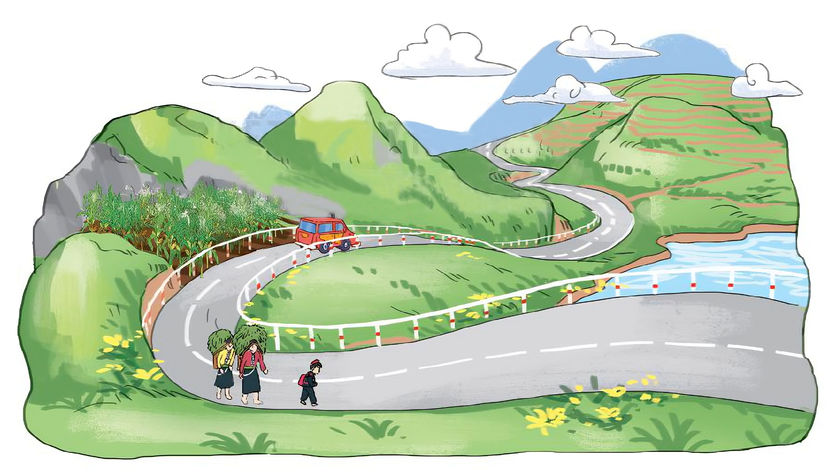
4
Đường từ nhà An đến thị xã gồm một đoạn lên dốc và một đoạn xuống dốc. Đoạn đường lên dốc dài 6 700m, đoạn đường xuống dốc ngắn hơn đoạn đường lên dốc là 2 900m. Hỏi đường từ nhà An đến thị xã dài bao nhiêu mét ?
Tóm tắt
Đoạn đường lên dốc:
6 700m
2 900m
Đoạn đường xuống dốc ngắn hơn đoạn đường lên dốc:
Đoạn đường từ nhà An đến thị xã:
... m?
Bài giải
Đoạn đường xuống dốc dài là:
Làm vở
6 700 – 2 900 = 3 800 (m)
Đường từ nhà An đến thị xã dài là:
6 700 + 3 800 = 10 500 (m)
Đáp số:
10 500 m

Slide 10
5
Đố bạn.
Tìm hiệu của số lớn nhất có năm chữ số và số bé nhất có ba chữ số khác nhau.

Slide 11
5
Đố bạn.
Tìm hiệu của số lớn nhất có năm chữ số và số bé nhất có ba chữ số khác nhau.
Bài giải
Số lớn nhất có năm chữ số là
99 999
102
Số bé nhất có ba chữ số khác nhau là
Hiệu của hai số là:
99 999 - 102 =
99 897

Slide 12


